Slide 1
МУНИЦИПАЛЬНОЕ БЮДЖЕТНОЕ УЧРЕЖДЕНИЕ
ДОПОЛНИТЕЛЬНОГО ОБРАЗОВАНИЯ ГОРОДА НОВОСИБИРСКА
«ДОМ ДЕТСКОГО ТВОРЧЕСТВА
«КИРОВСКИЙ»
«Театральная мастерская»
технология
изготовления костюмов
и масок из поролона
педагог дополнительного образования
Бордюг Альбина Владимировна
2024г.

Slide 2
Цель: познакомить с технологией изготовления костюмов и масок в технике «Поролонопластика».
Задачи:
- представить опыт работы с поролоном;
- продемонстрировать основной процесс изготовления костюмов и масок в технике «Поролонопластика»;
- обучить практическим приёмам и методам работы с поролоном, в процессе изготовления маски «Мышка», в технике «Поролонопластика».

Slide 3
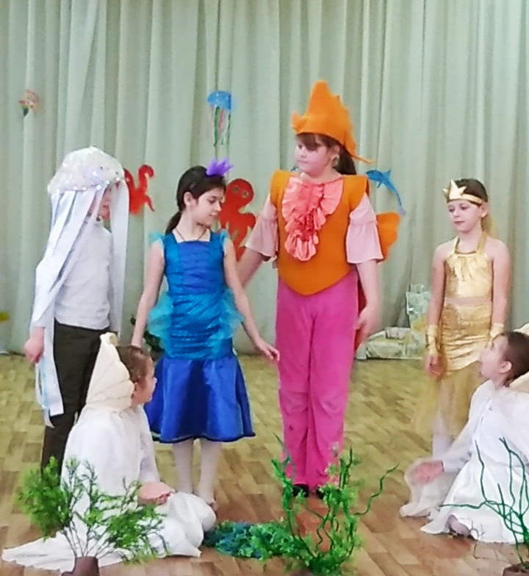
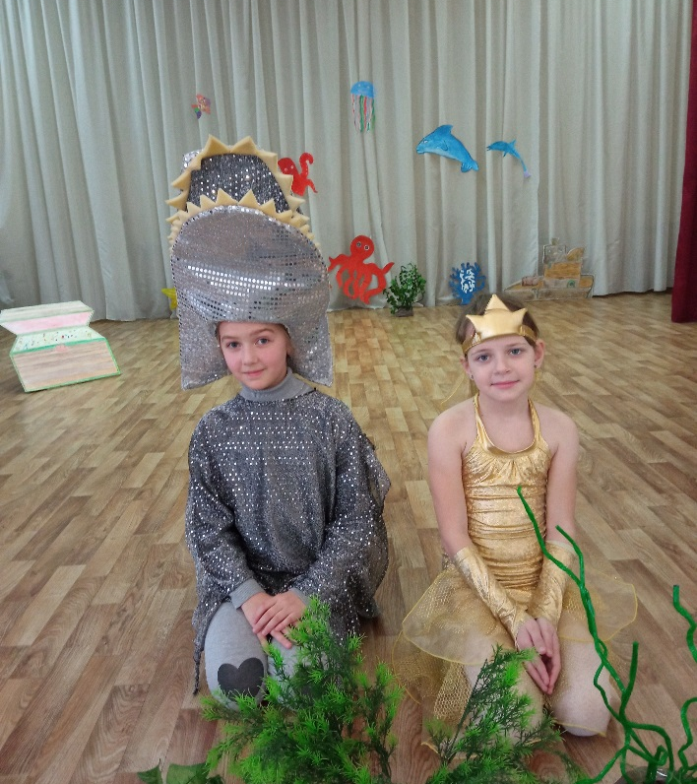
Театр открывает двери всем, кто пытается понять, как и из чего рождается спектакль.
Notes:
В перспективе планирую продолжить работу в этом направлении.

Slide 4
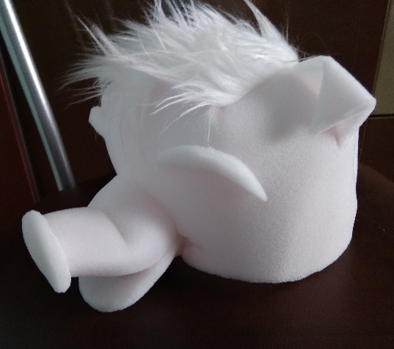
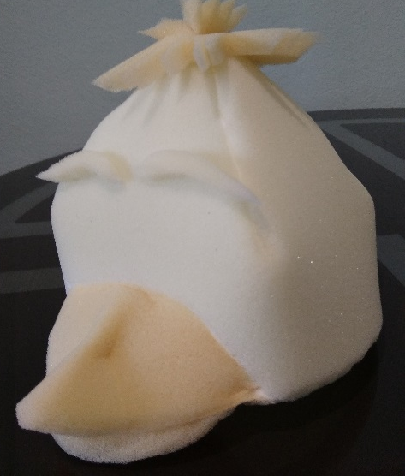
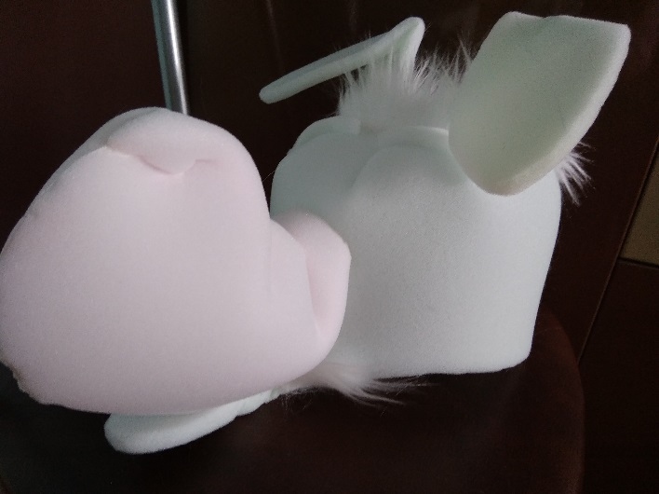
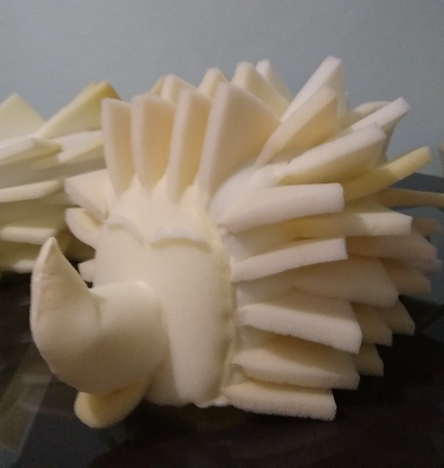
Проанализировав и изучив все известные методы изготовления костюмов и масок, я остановилась на нетрадиционном методе –поролоноплатике
(мои первые работы).

Slide 5
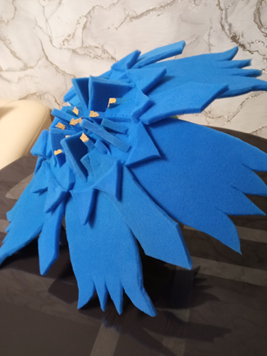
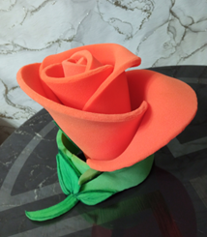
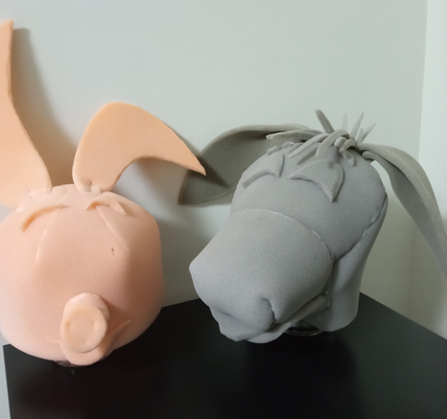
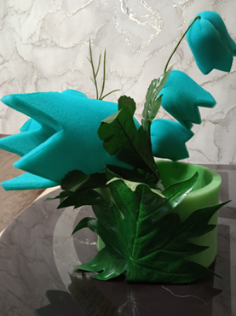
В основе которой лежит изготовление деталей из поролона, постепенное их склеивание и раскрашивание.

Slide 6
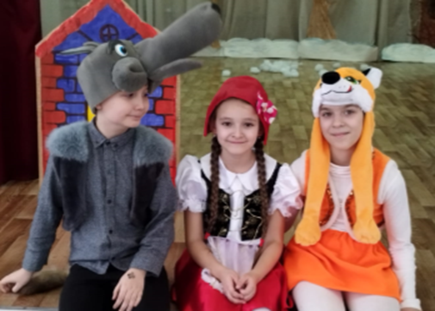
Изделия из поролона – одно из самых интересных направлений творчества, которым увлекаются и взрослые и дети.
Но чтобы результат многочасовых усилий по - настоящему порадовал, требуется качественный поролон. Наиболее подходящим для творчества считается более плотный шириной 1-2 см. Пористый, мягкий, упругий, пластичный, легко сминается и принимает форму.
Notes:
В перспективе планирую продолжить работу в этом направлении.

Slide 7
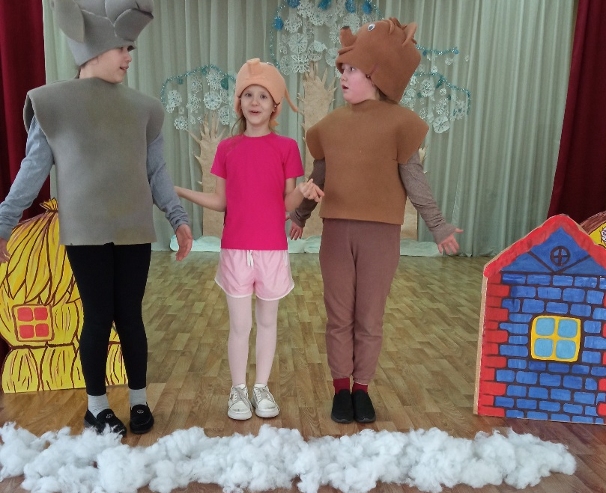
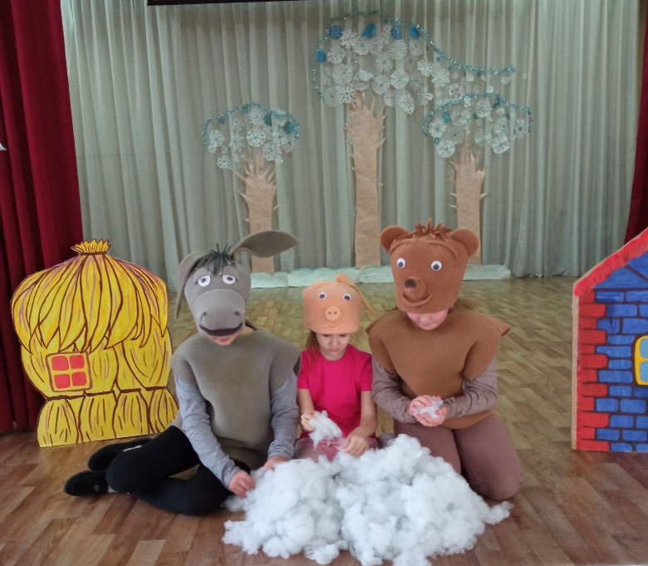
Для превращения спектакля в незабываемую сказку, важную роль играют костюмы, маски и декорации изготовленные из поролона.

Slide 8
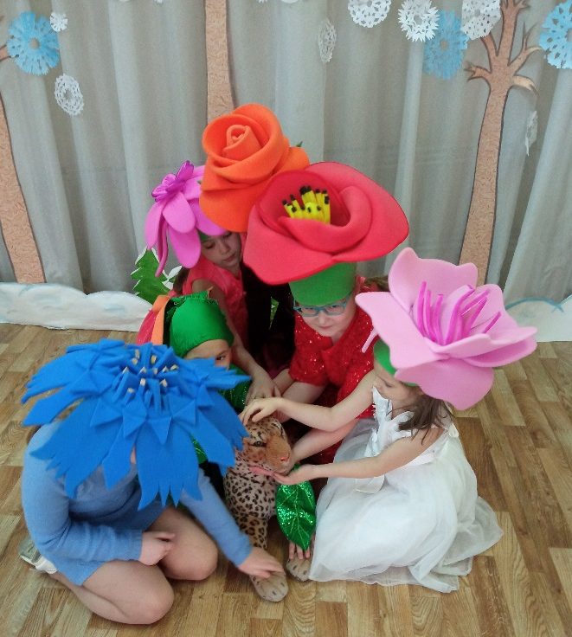
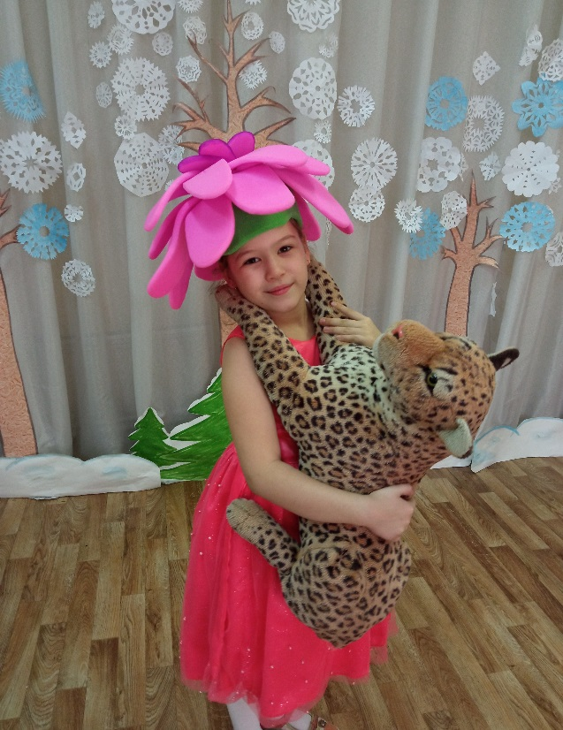
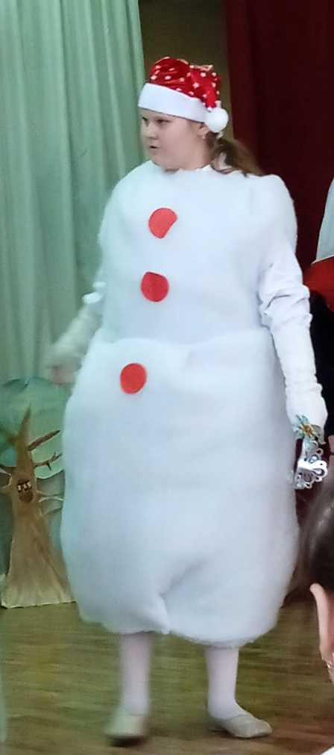
Незаменимые составляющие праздничного,
яркого мира театрального спектакля.

Slide 9
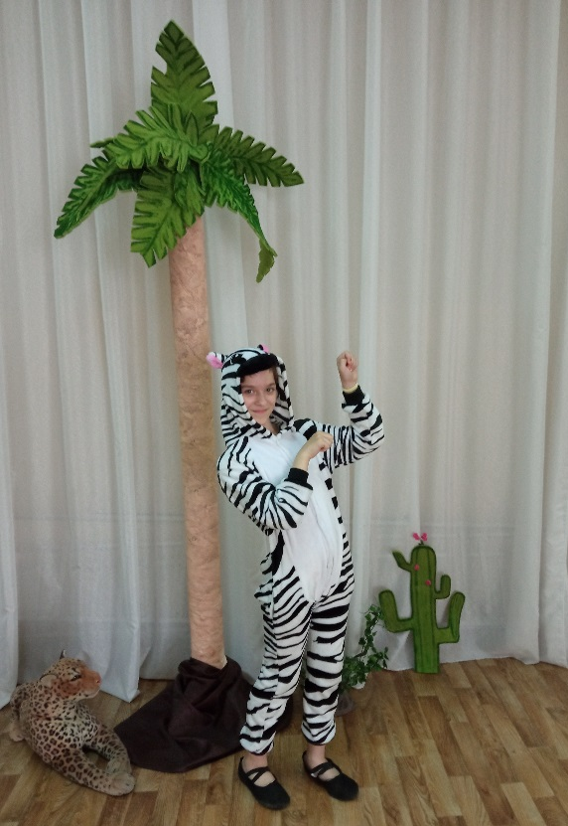
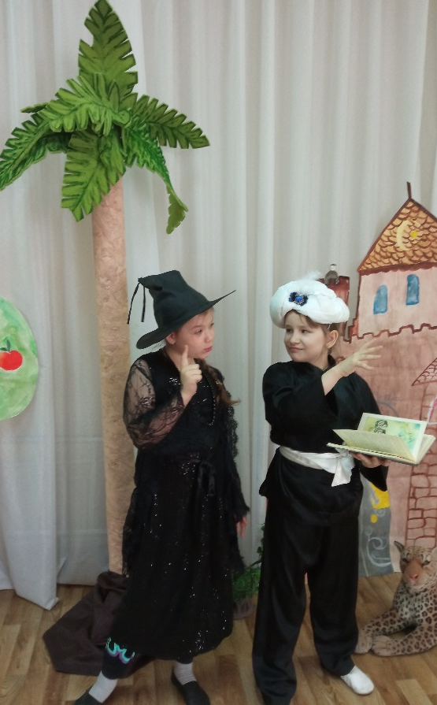
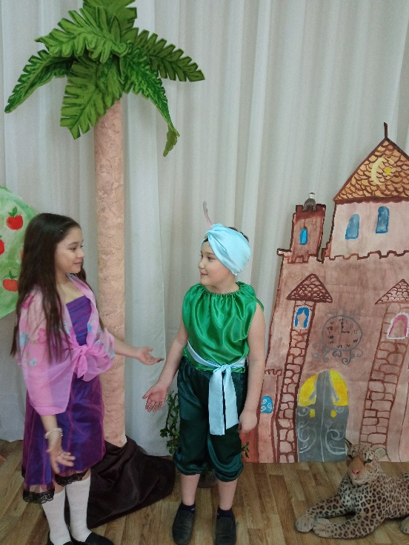
Пробуждающие в юных актёрах непосредственность, энергию, творчество, заложенное природой.

Slide 10
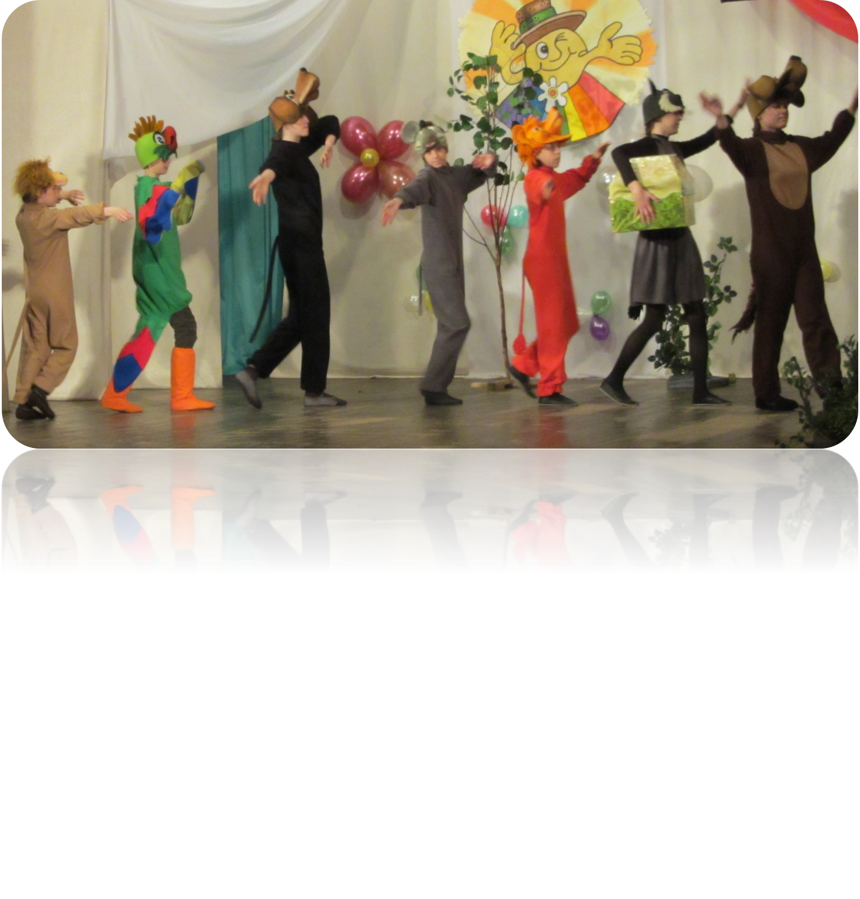
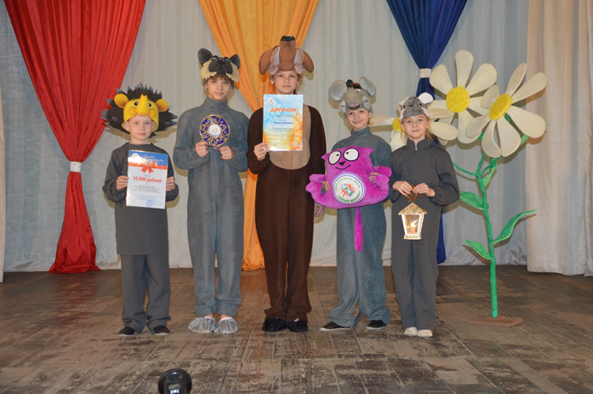
Сколько оригинальных, существующих в единственном экземпляре костюмов и масок можно изготовить!

Slide 11
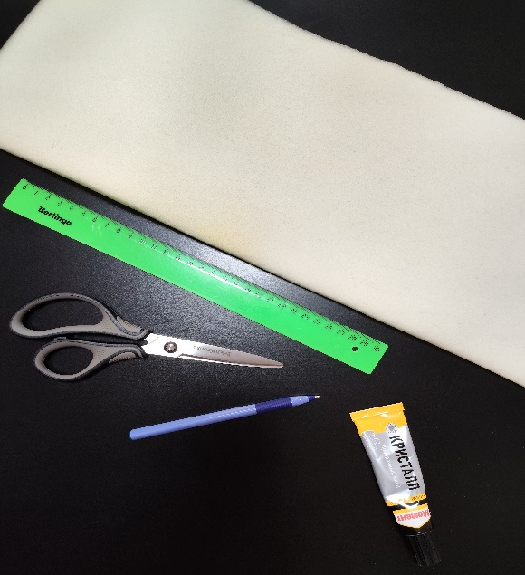
Технология изготовления маски «Мышка» из поролона
Материалы и инструменты:
поролон (толщиной 1 см.),
клей «Момент Кристалл» (быстросохнущий, водостойкий, прозрачный, прочно соединяет детали между собой),
ножницы,
линейка портного,
шаблоны деталей,
ручка.

Slide 12
Техника безопасности:
- помещение должно быть проветриваемым;
- во время работы необходимо использовать марлевую повязку;
- после каждых 20 минут работы нужно делать 10 минутный перерыв.

Slide 13
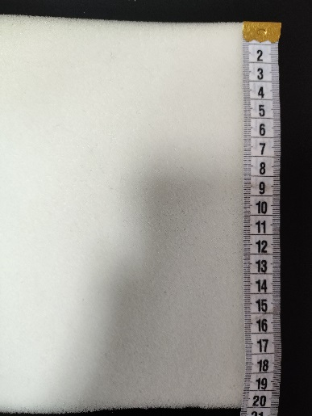
Основная часть: Изготовление шапочки
Измерим обхват головы, для взрослого – это 58, 60 см., а для ребёнка 52 - 56 см.
Берём лист поролона и отмеряем нужные размеры 58см., ширина 22см. (60см.х24см.).

Slide 14
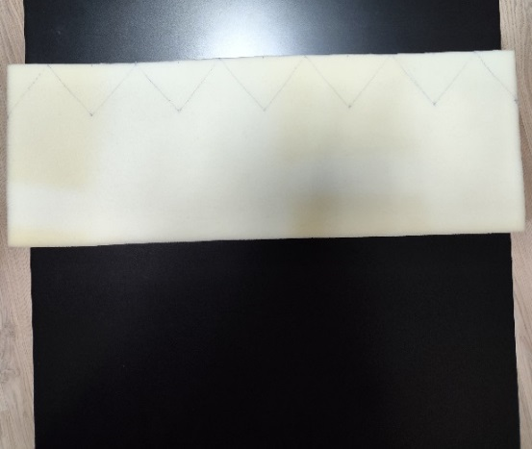
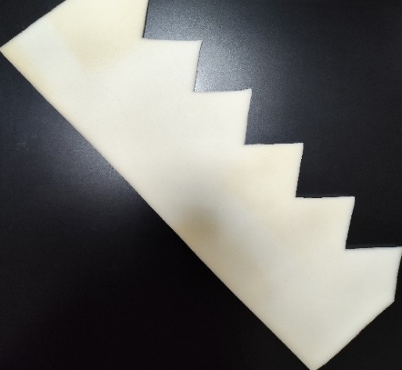
Основная часть: Изготовление шапочки
Получается деталь прямоугольной формы.
Отмеряем 9 см. от верхнего угла прямоугольника.
Необходимо разделить отмеренную часть на 6 равных углов, чтобы получились треугольники.
Вырезаем и получается «корона».

Slide 15
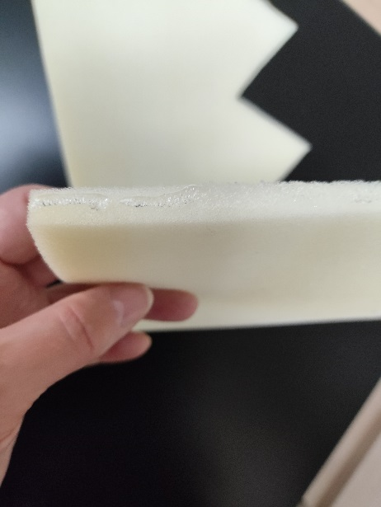
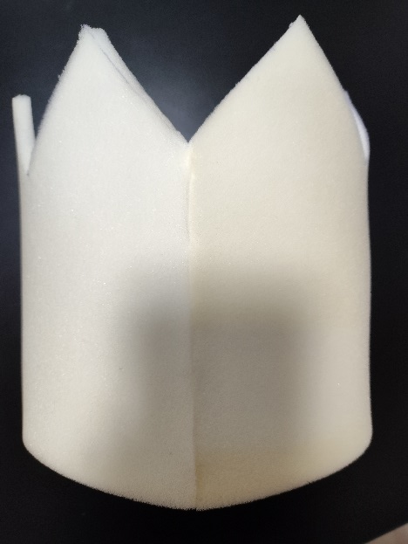
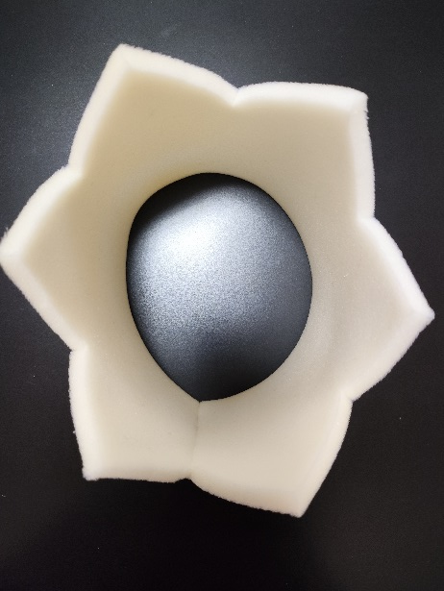
Основная часть: Изготовление шапочки
Нанесём тонкий слой клея.
Склеим шапочку.

Slide 16
Основная часть: Изготовление шапочки
Нанесём тонкий слой клея на первый треугольник.
Склеим треугольники от одной стороны к другой, формируя шапочку.

Slide 17
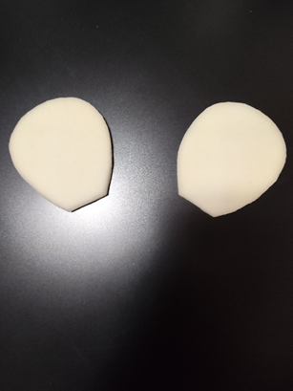
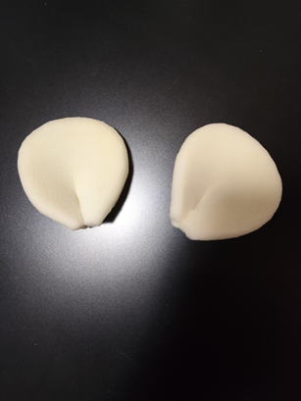
Основная часть: Изготовление шапочки
По шаблону вырезаем ушки.
В середине ушка делаем разметку 2см. и склеиваем разметку.

Slide 18
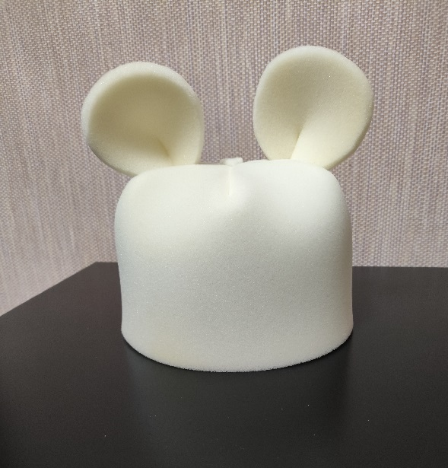
Основная часть: Изготовление шапочки
На шапочке определяем место для ушек, делаем разметку.
Приклеиваем ушки к шапочке.

Slide 19
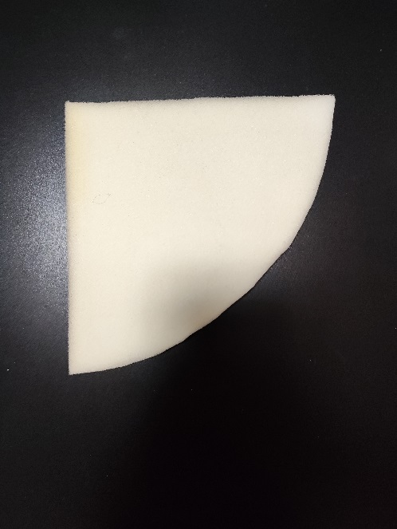
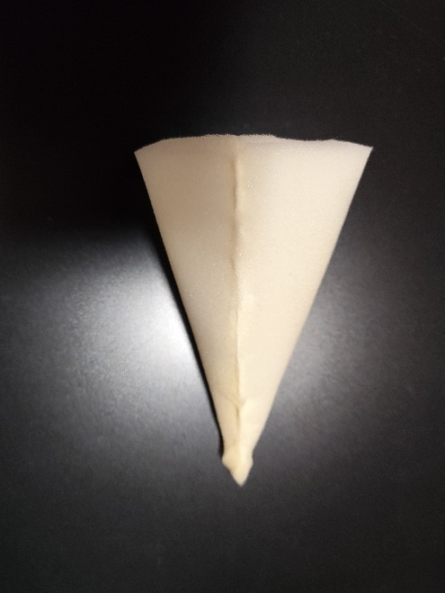
Основная часть: Изготовление шапочки
От листа поролона отрежем ¼ круга радиусом 16 см.
Промажем торцы прямого угла клеем и соединим их между собой в конус.

Slide 20
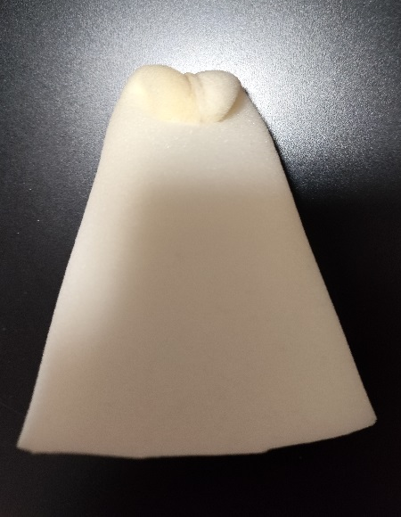
Основная часть: Изготовление шапочки
Для того, чтобы сформировать кончик носа, необходимо конец конуса свернуть на 4 см. внутрь и зафиксировать клеем.

Slide 21
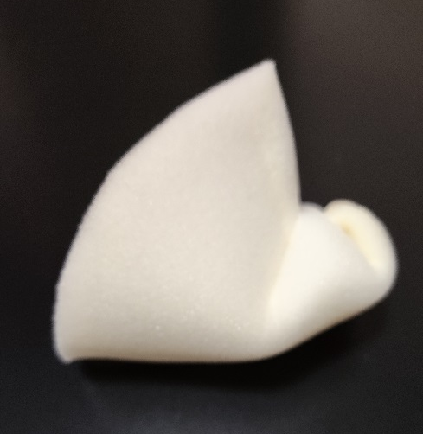
Основная часть: Изготовление шапочки
Чтобы конус превратился в мышиный нос, сформируем переносицу.
Отступим от основания конуса 5см., проклеем внутри и прижмём до полного высыхания клея.
Отметим ручкой вытачку длиной 1,5 см.
Нанесём клей на выточку и склеим выточку, чтобы нос стал «курносым».

Slide 22
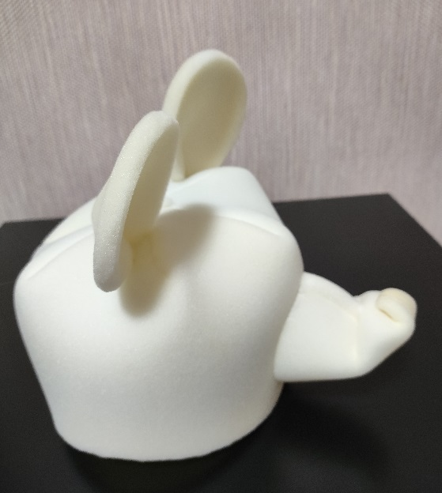
Основная часть: Изготовление шапочки
Определим на шапочке место приклеивания носа.
Сделаем разметку ручкой.
Приклеим нос к шапочке.

Slide 23
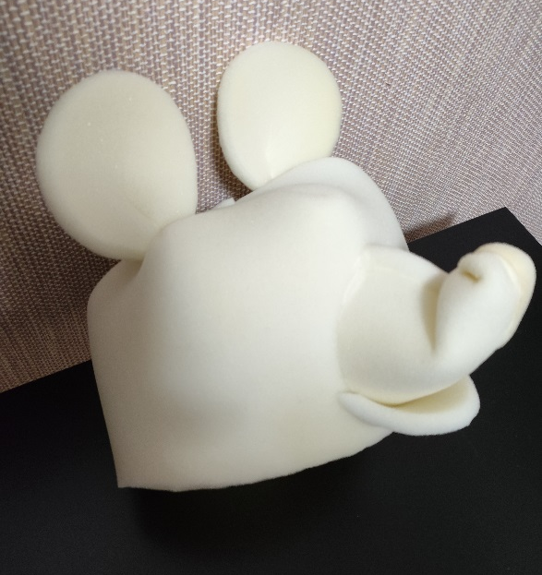
Основная часть: Изготовление шапочки
Вырежем из поролона по шаблону нижнюю губу и приклеим к шапочке под носом.

Slide 24
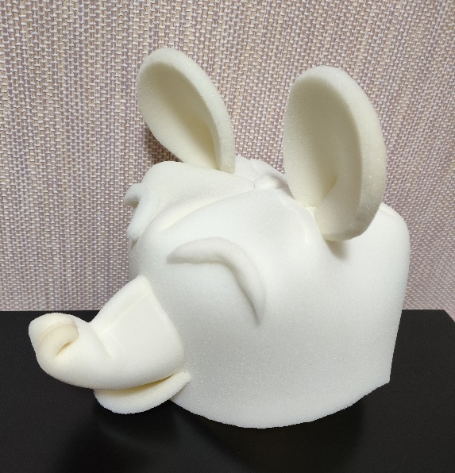
Основная часть: Изготовление шапочки
Для формирования бровей, необходимо вырезать из поролона 2 вытянутых полукруга диаметром 8-10 см. одинаковой формы.
На расстоянии около 6 см. от щеки наклеиваем на шапочку.

Slide 25
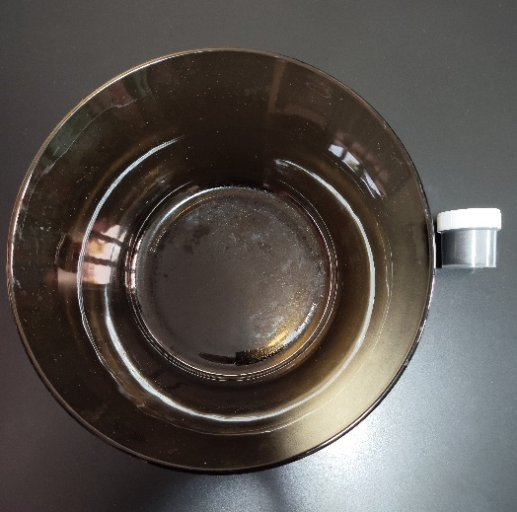
Основная часть: Изготовление шапочки
После полного высыхания клея на шапочке (через сутки), подготавливаем маску к окрашиванию.
В 1,5 литра воды растворяем баночку серой гуаши, либо баночку белой и добавляем немного чёрной (исходя из желаемого цвета).

Slide 26
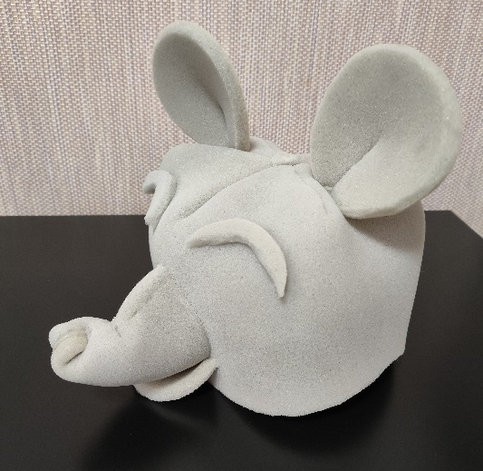
Основная часть: Изготовление шапочки
В подготовленный раствор опускаем маску на 5-10 минут (в зависимости от желаемого цвета).
Затем промываем в проточной воде и тщательно отжимаем. Процедуру окрашивания необходимо делать в перчатках.
Для просушивания ставим маску вдали от нагревательных приборов.
Просушиваем 2 суток.

Slide 27
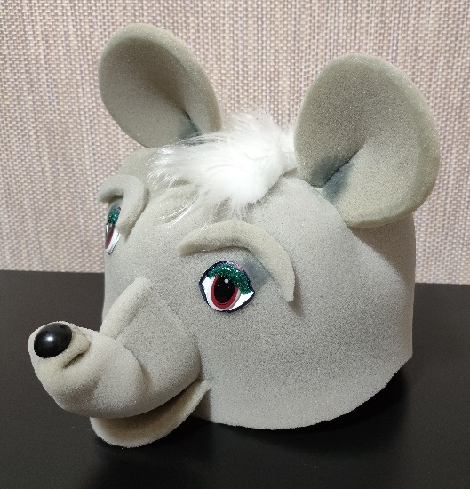
Заключительная часть
После полного просушивания, на маску необходимо приклеить глазки, кончик носа, волосики, которые можно купить в магазине или изготовить самим.

Slide 28
Благодарю за внимание!

